Slide 1

การวางแผนงาน/คน/เงิน เบื้องต้น ในการบริหารโครงการ
กิจกรรมถ่ายทอด
องค์ความรู้
โดย ดร.สุดาทิพย์ ตั้งวงศ์ไชย
28 มกราคม 2564

Slide 2
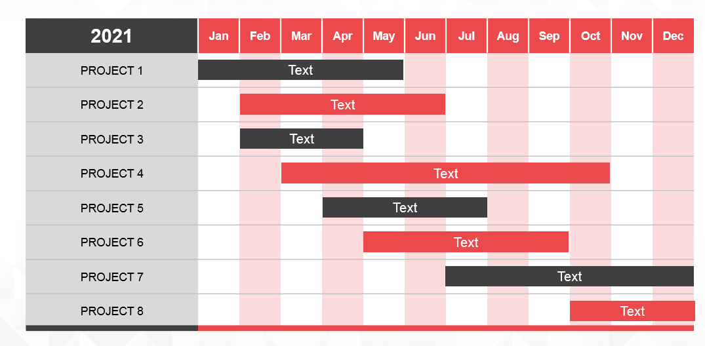


การวางแผน งาน/คน/เงิน เบื้องต้น ในการบริหารโครงการ
01
การวางแผนงาน
02
การวางแผนคน
03
การวางแผนเงิน
2

Slide 3
การวางแผน งาน/คน/เงิน เบื้องต้น ในการบริหารโครงการ
วัตถุประสงค์
เพื่อเรียนรู้การจำแนกรายละเอียดงาน/กิจกรรมในโครงการ
เพื่อเรียนรู้การวางแผนงาน/กิจกรรมให้สอดคล้องกับลักษณะโครงการโดย Bar Chart
และ Microsoft Project
เพื่อวางแผนบุคลากรโดยสอดคล้องกับแผนงาน
เพื่อวางแผน/ประมาณการงบประมาณโดยสอดคล้องกับแผนงานและแผนคน
เพื่อติดตามความก้าวหน้าของงาน/กิจกรรม และวิเคราะห์ปัญหาความล่าช้าเพื่อ
ปรับปรุง/แก้ไข
กรณีศึกษา ตย. โครงการสำรวจและออกแบบสะพานข้ามแม่น้ำแม่กลองบนทางหลวง
หมายเลข 3643 จ.สมุทรสงคราม

Slide 4
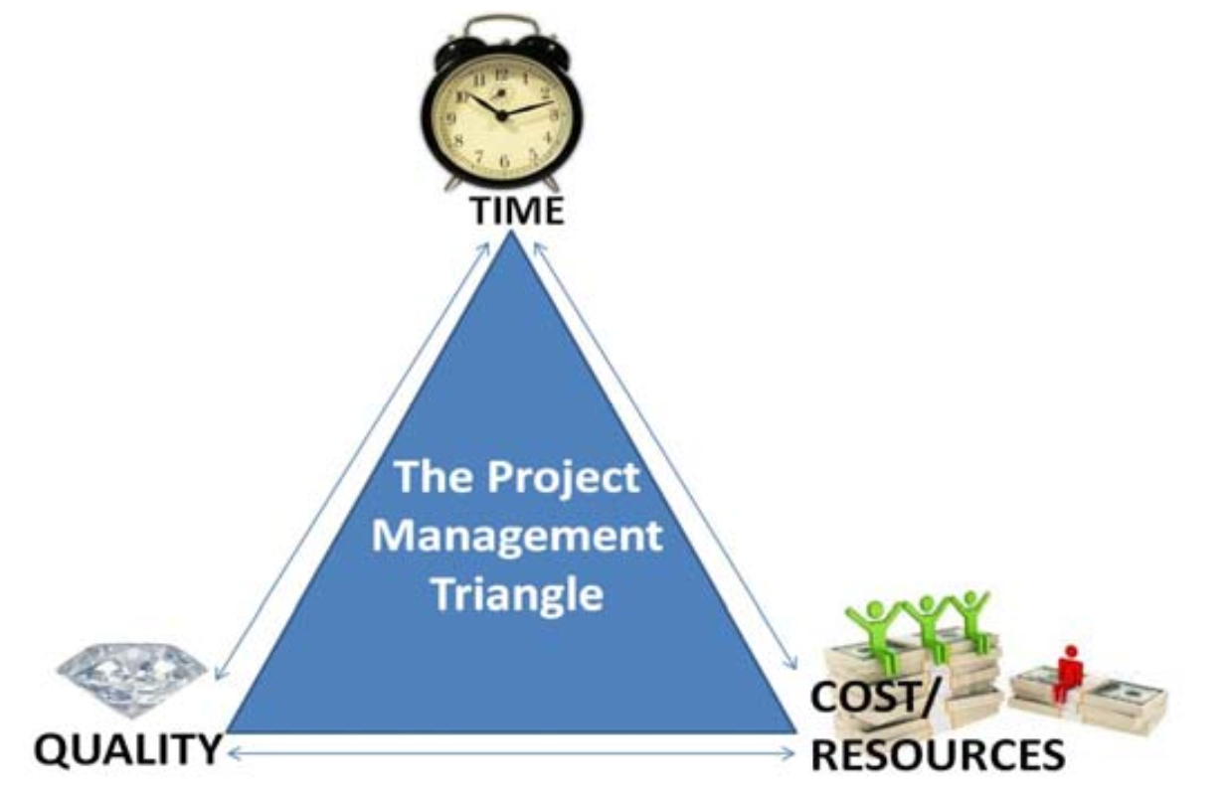
การวางแผนงาน
การวางแผน งาน/คน/เงิน เบื้องต้น ในการบริหารโครงการ
เป้าหมายของการบริหารจัดการโครงการ (Project management targets)
4

Slide 5
การควบคุมโครงการ
การวางแผน งาน/คน/เงิน เบื้องต้น ในการบริหารโครงการ
การควบคุมโครงการโดยใช้ Bar Chart + S-Curve
1. การคิดความก้าวหน้า: S-Curve
2. การควบคุมต้นทุนและกำหนดเวลา
(เทียบแผน+จริง)
3. การพยากรณ์เมื่อแล้วเสร็จโครงการ
4. การปรับปรุงแผนงาน
5

Slide 6
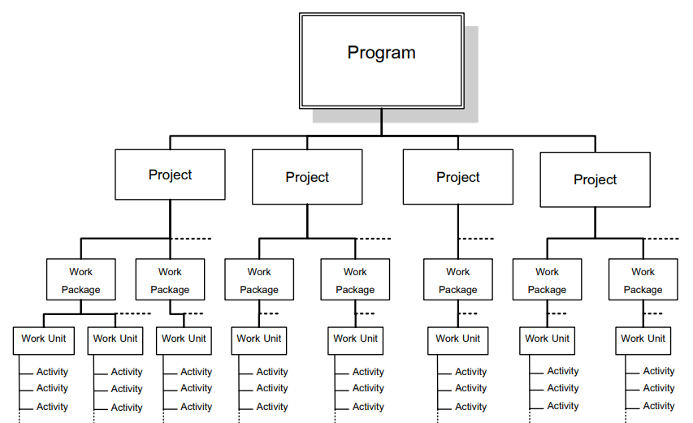
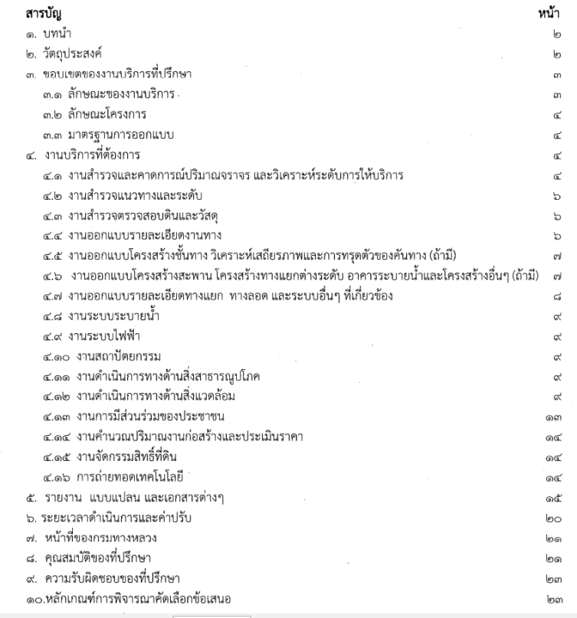
โครงสร้างของโครงการ (Project Structure)
แสดง WBS (Work Breakdown Structure วางแผนจากล่างไปบน)
การวางแผน งาน/คน/เงิน เบื้องต้น ในการบริหารโครงการ
ตย. TOR
6

Slide 7
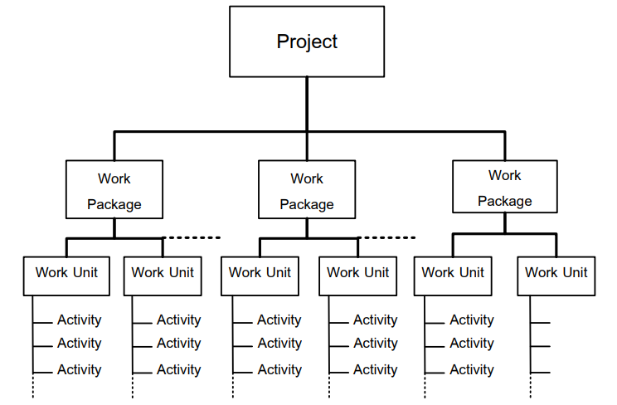
กิจกรรมโครงการ (Activity ระบุ ชื่อกิจกรรม+ระยะเวลา)
การวางแผน งาน/คน/เงิน เบื้องต้น ในการบริหารโครงการ
7

Slide 8
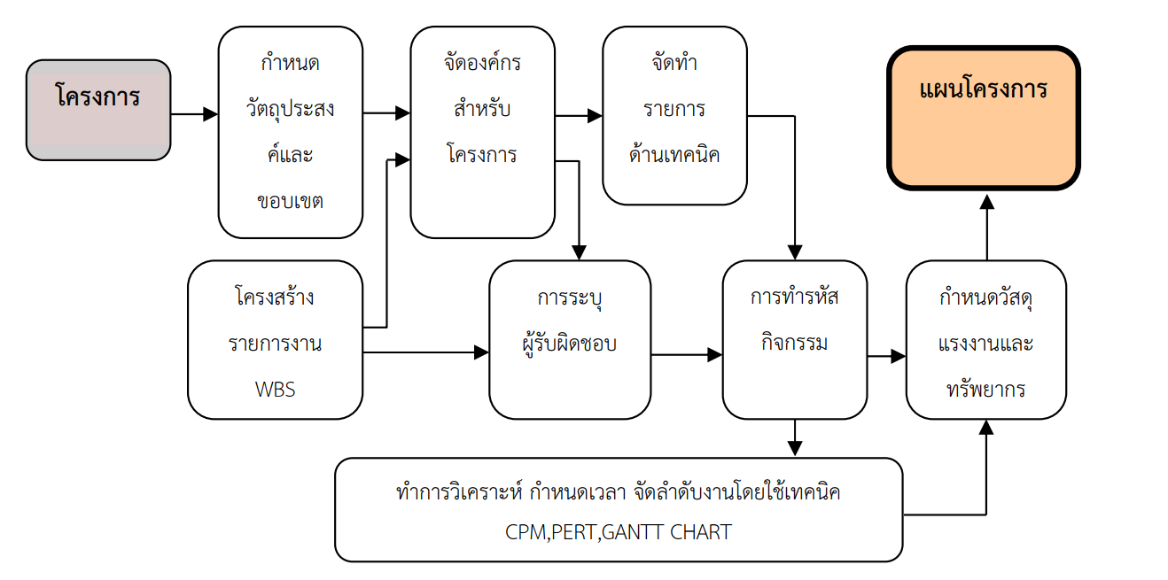
ผังการวางแผนงาน (Planning)
การวางแผน งาน/คน/เงิน เบื้องต้น ในการบริหารโครงการ
กิจกรรมจะต้องมีชื่อกิจกรรมและระยะเวลา
8

Slide 9
ลักษณะของงาน (Activity)
การวางแผน งาน/คน/เงิน เบื้องต้น ในการบริหารโครงการ
กิจกรรมจะต้องมี ชื่อกิจกรรมและระยะเวลา
เวลาของกิจกรรมจะมาจากประมาณการเวลาในการทำงานนั้นๆ (TOR)
อัตราผลผลิตในการทำงาน ขึ้นอยู่กับทรัพยากรในการทำงาน เช่น ขึ้นอยู่กับ ปสภ. วิศวกร สถานการณ์ COVID-19 เครื่องมือเจาะดิน ….
เช่น - สำรวจเก็บข้อมูลปริมาณจราจร/วิเคราห์ปริมาณจราจรในทางหลวง+ทางแยกสำรวจ เก็บ ข้อมูลปริมาณจราจร Midblock Count 12 ชั่วโมง จำนวน 3 จุด
- Midblock Count 24 ชั่วโมง จำนวน 1 จุด
- สำรวจเก็บข้อมูลปริมาณจราจรบริเวณทางแยก TMC 12 ชั่วโมง จำนวน 1 จุด
- สำรวจเก็บข้อมูลปริมาณจราจรจุดต้นทาง – ปลายทาง OD Survey จำนวน 2 จุด
9

Slide 10
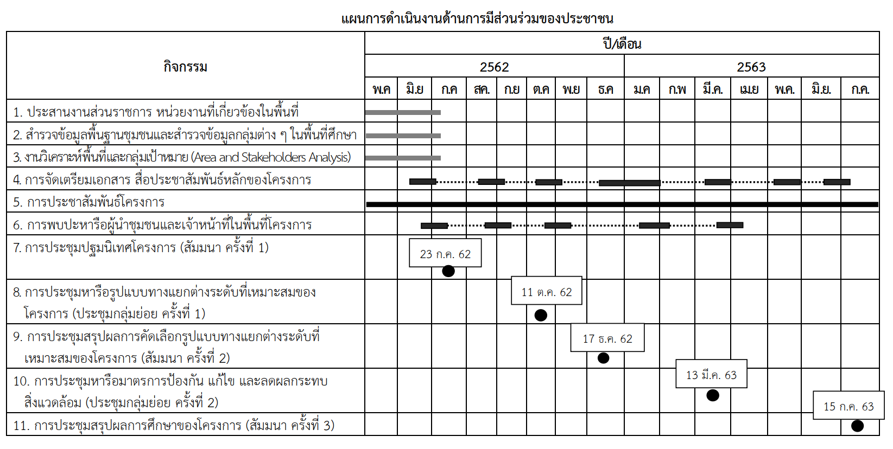
การวางแผน งาน/คน/เงิน เบื้องต้น ในการบริหารโครงการ
ตย. การควบคุมงานย่อย (PP) ของโครงการ ใช้ Bar Chart
10

Slide 11
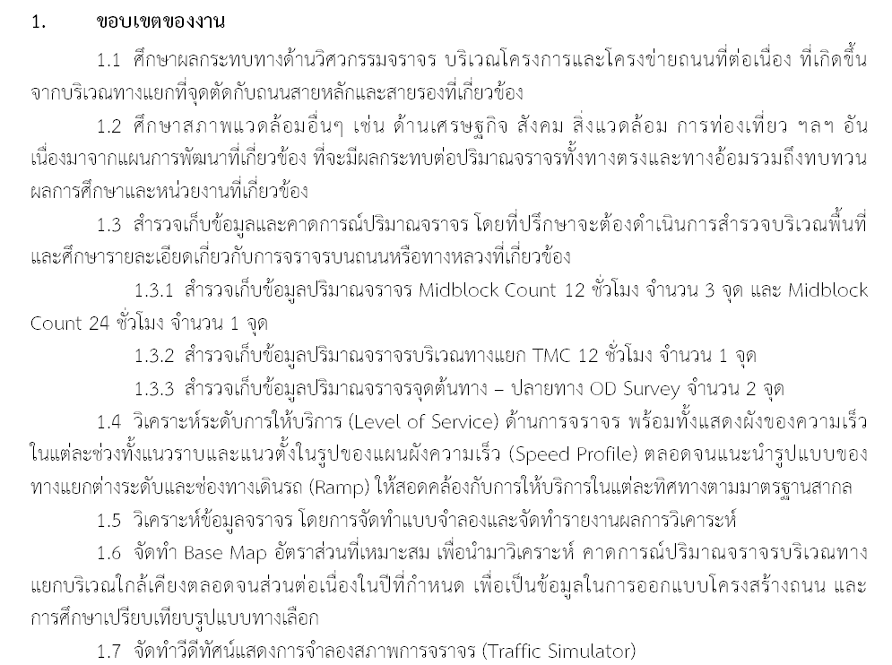
ตย. ลักษณะของ Activity
การวางแผน งาน/คน/เงิน เบื้องต้น ในการบริหารโครงการ
ตย. WBD
ออกสำรวจ+เตรียมพื้นที่ 7 วัน
เก็บข้อมูลปริมาณจราจร 2-3 วัน 7 จุด
Traffic Simulation 28 วัน
วิเคราะห์ปริมาณจราจรในทาง
หลวง+ทางแยก: LOS 28 วัน
11

Slide 12
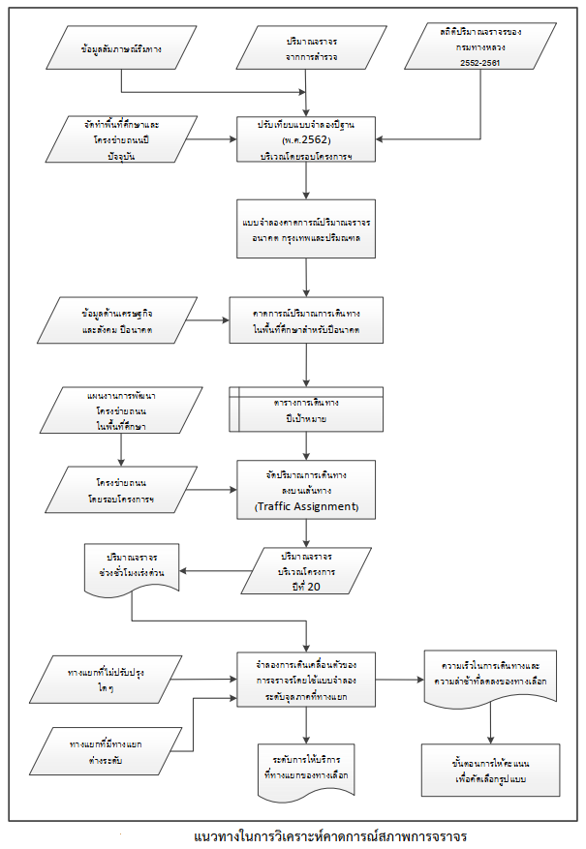
การวางแผน งาน/คน/เงิน เบื้องต้น ในการบริหารโครงการ
ตย. WBD
วิเคราะห์ปริมาณจราจรใน
ทางหลวง+ทางแยก
12

Slide 13
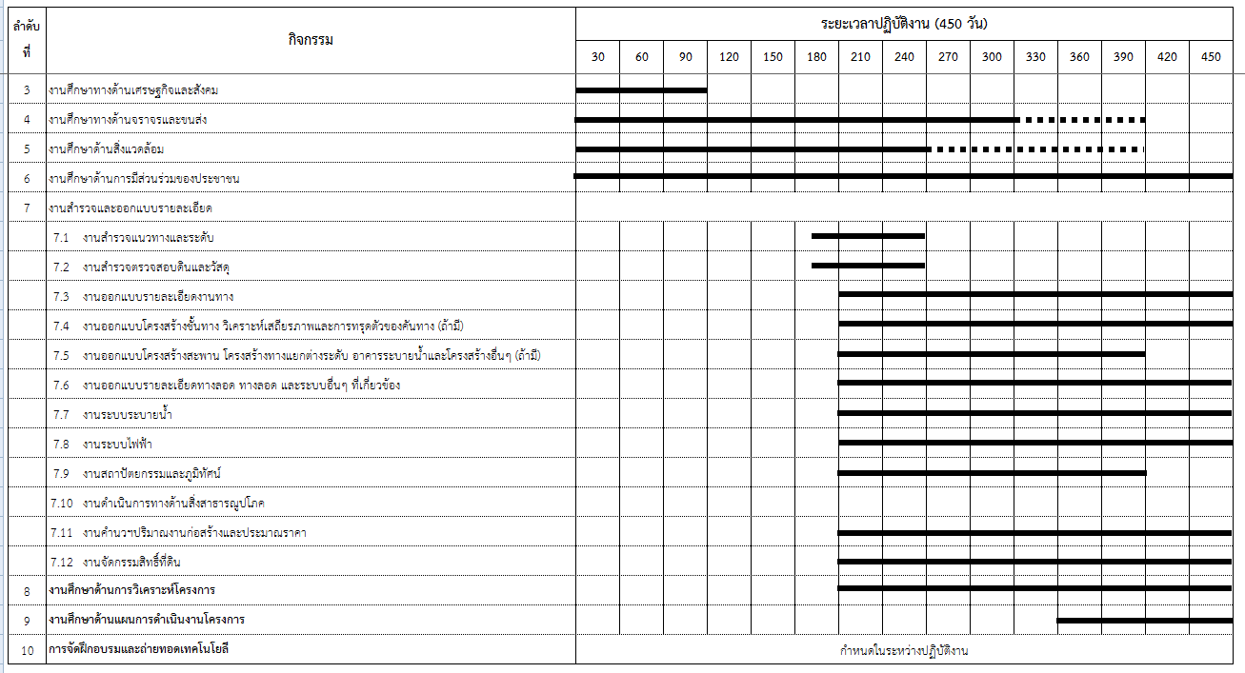
ตย. แผนการดำเนินงานโครงการ
กิจกรรมจะต้องมีชื่อกิจกรรมและระยะเวลา
ดู ตย WBD ย่อย
13

Slide 14
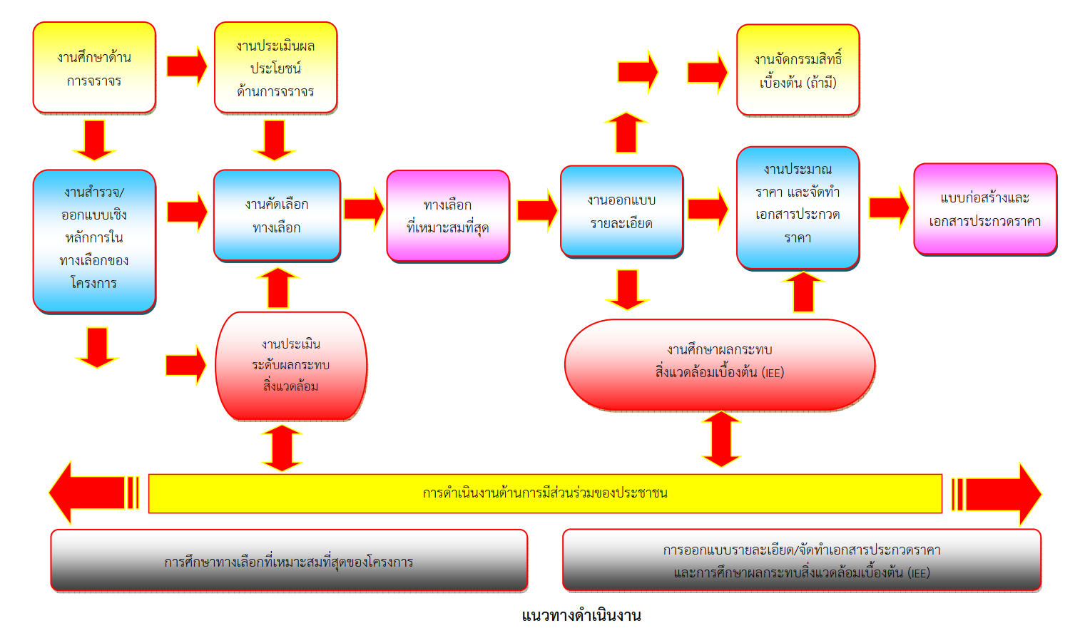
ตย. ความสัมพันธ์ของแผนการดำเนินงานโครงการ
14

Slide 15
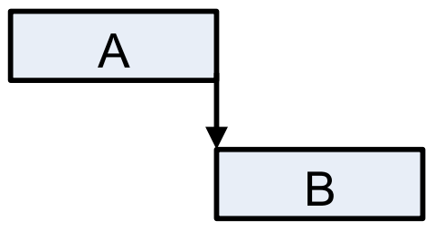
ลักษณะความสัมพันธ์ของ Activity
การวางแผน งาน/คน/เงิน เบื้องต้น ในการบริหารโครงการ
1. FS = ความสัมพันธ์แบบเสร็จแล้วเริ่ม (Finish to Start)
A : สำรวจตรวจสอบดินและวัสดุ
B : การออกแบบโครงสร้างชั้นทาง
15

Slide 16
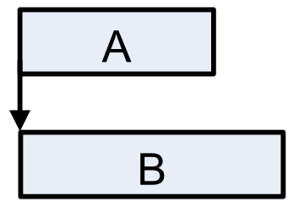
2. SS = ความสัมพันธ์แบบเริ่มพร้อมกัน (START TO START)
การวางแผน งาน/คน/เงิน เบื้องต้น ในการบริหารโครงการ
A : การสำรวจระบบระบายน้ำ
B : การสำรวจสภาพภูมิประเทศ
16

Slide 17
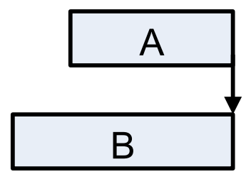
3. FF = ความสัมพันธ์แบบเสร็จพร้อมกัน (FINISH TO FINISH)
การวางแผน งาน/คน/เงิน เบื้องต้น ในการบริหารโครงการ
A : งานการมีส่วนร่วมของประชาชน
B : แนวคิดการคัดเลือกรูปแบบโครงการ
17

Slide 18
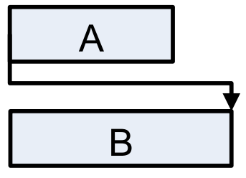
4. SF = ความสัมพันธ์แบบเสร็จได้เมื่อเริ่ม (START TO FINISH)
การวางแผน งาน/คน/เงิน เบื้องต้น ในการบริหารโครงการ
A : งานเจาะสำรวจดินฐานราก/ผลทดสอบ
B : งานออกแบบโครงสร้างฐานรากสะพาน
18

Slide 19
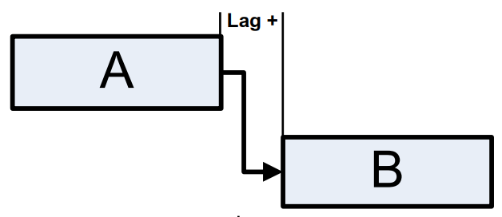
ความสัมพันธ์ระหว่างกิจกรรมแบบมีเวลาเหลื่อม (RELATIONSHIPS WITH LAG)
การวางแผน งาน/คน/เงิน เบื้องต้น ในการบริหารโครงการ
A : งานสำรวจด้านการจราจร
B : งานออกแบบโครงสร้างสะพานและโครงสร้างทางแยกต่างระดับ
19

Slide 20
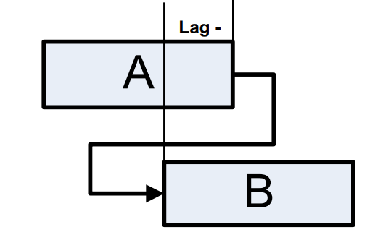
การวางแผน งาน/คน/เงิน เบื้องต้น ในการบริหารโครงการ
ความสัมพันธ์ระหว่างกิจกรรมแบบมีเวลาเหลื่อม (RELATIONSHIPS WITH LAG)
A : งานออกแบบรายละเอียดงานทาง
B : งานออกแบบโครงสร้างสะพาน/โครงสร้างทางแยกต่างระดับ
20

Slide 21
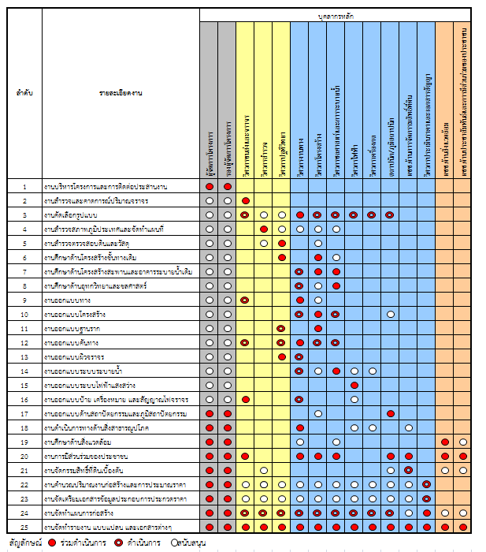
การวางแผนคน (จาก Activity+MAN MONTH)
ตย. หน้าที่รับผิดชอบของบุคลากรหลัก
Proposal: ข้อเสนอราคา
แผนคน+แผนงาน+แผนเงิน
21

Slide 22
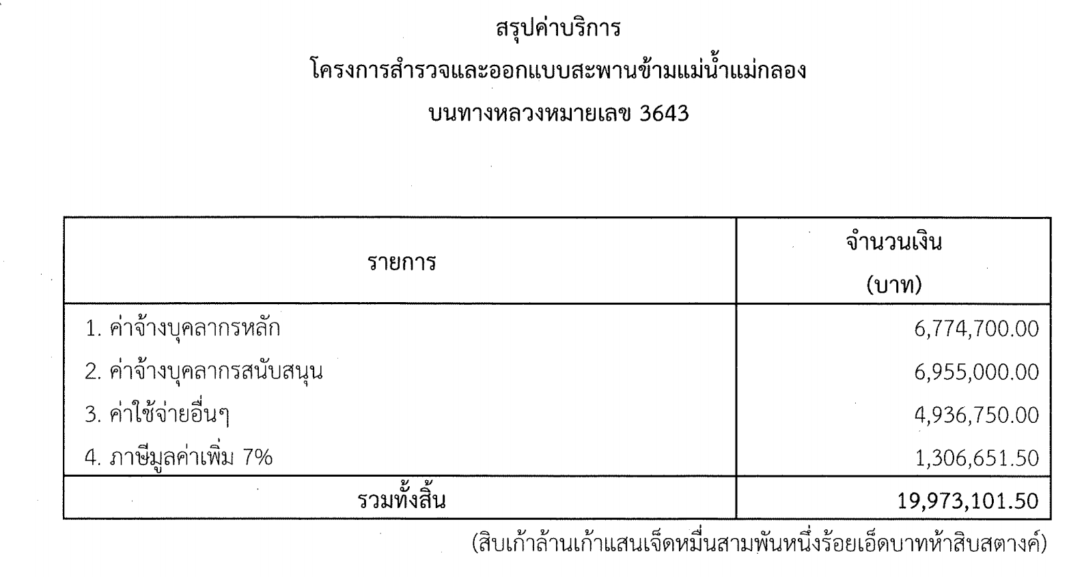


การวางแผน งาน/คน/เงิน เบื้องต้น ในการบริหารโครงการ
การวางแผนคน +แผนเงิน (MAN MONTH) จากการคำนวณแผนการทำงาน
Proposal: วางแผนคน
Proposal : แผนเงิน
บริษัท คอนซัลแทนท์ ออฟ เทคโนโลยี จำกัด
บริษัท อินฟินิตี้ แพลน เมเนจเม้นท์ จำกัด
22

Slide 23
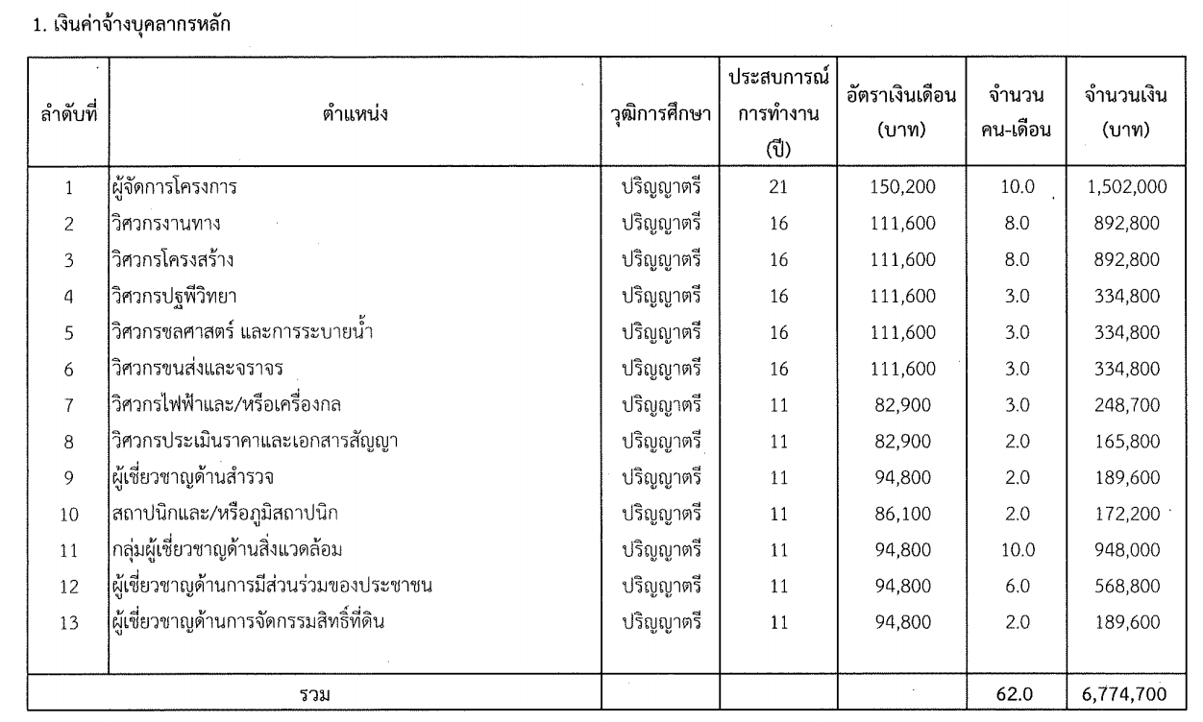
Proposal: ข้อเสนอราคาจาก MAN MONTH
23

Slide 24
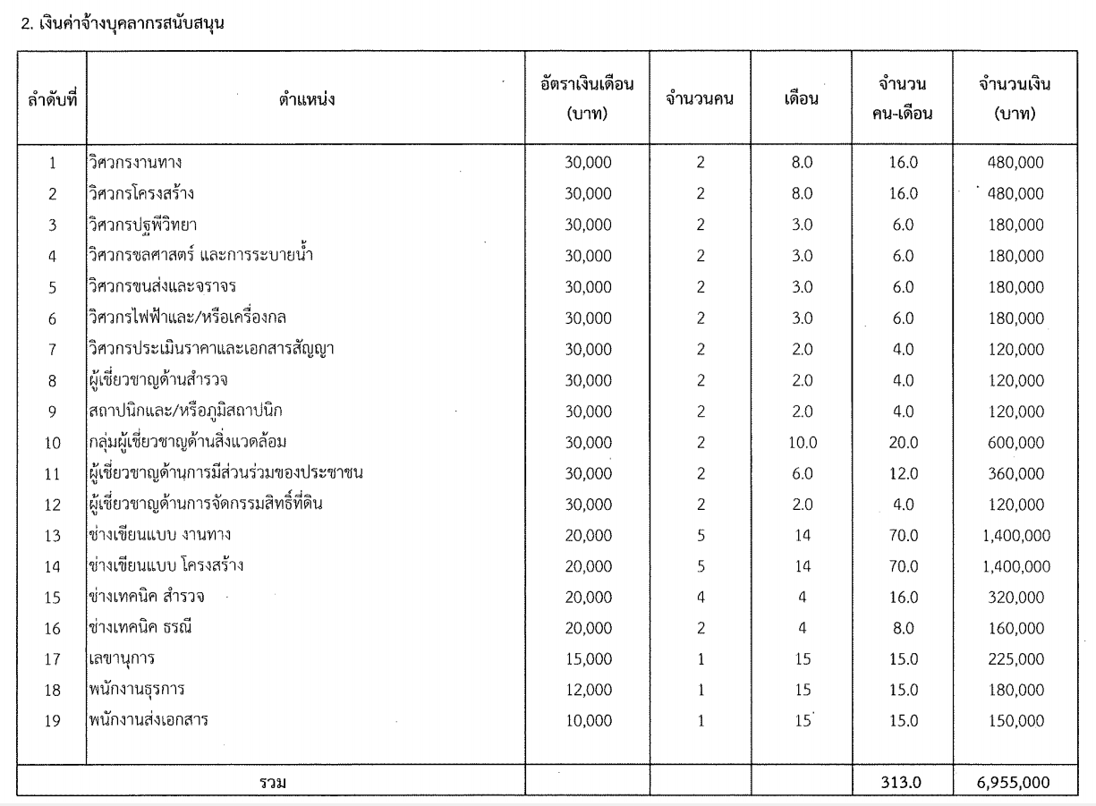
Proposal: ข้อเสนอราคาจาก MAN MONTH
24

Slide 25
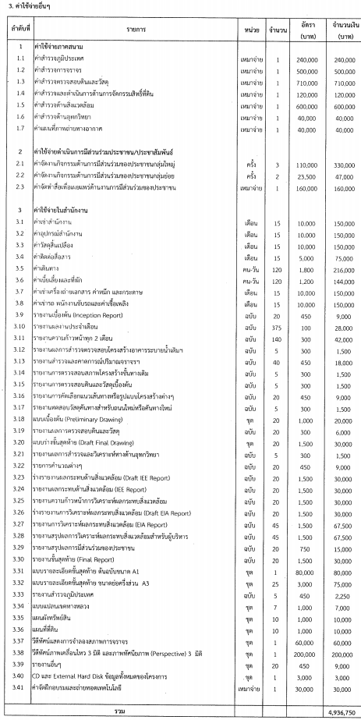
Proposal: ข้อเสนอราคาจาก MAN MONTH
25

Slide 26
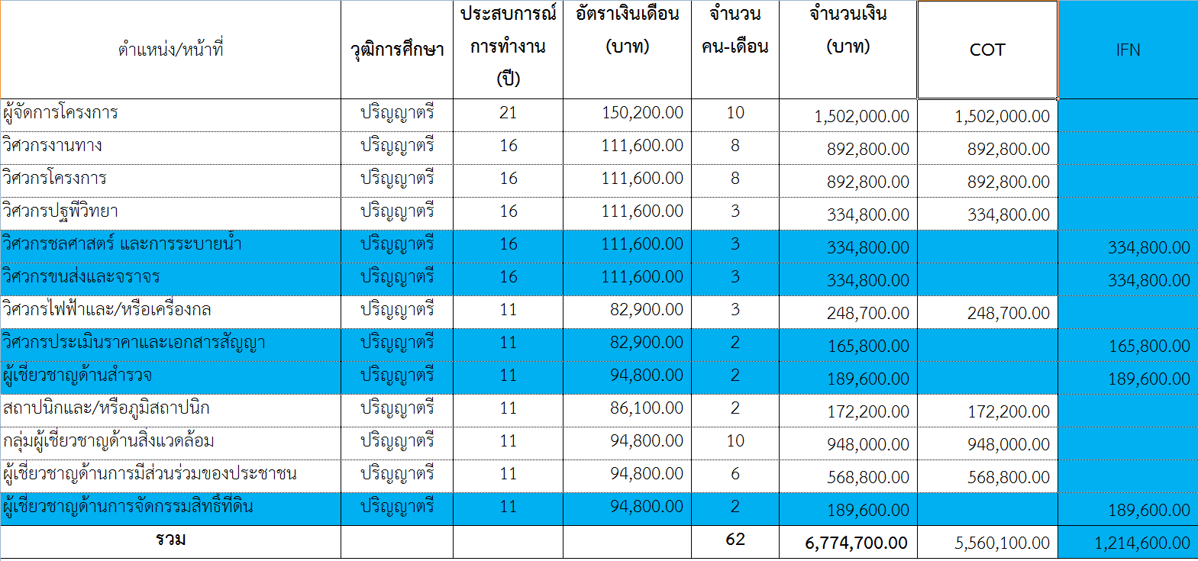
ตย. โครงการ สบ. สะพานข้ามแม่น้ำแม่กลองบนทางหลวง หมายเลข 3643 จ.สมุทรสงคราม
Proposal: ข้อเสนอราคาจาก MAN MONTH (2 บ: cot80%&inf20%)
26

Slide 27
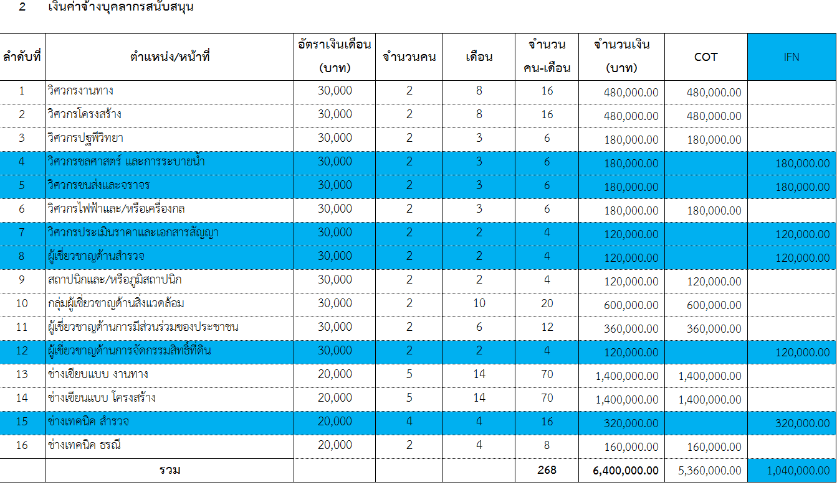
ตย. โครงการ สบ. สะพานข้ามแม่น้ำแม่กลองบนทางหลวง หมายเลข 3643 จ.สมุทรสงคราม
Proposal: ข้อเสนอราคาจาก MAN MONTH (2 บ: cot80%&inf20%)
27

Slide 28
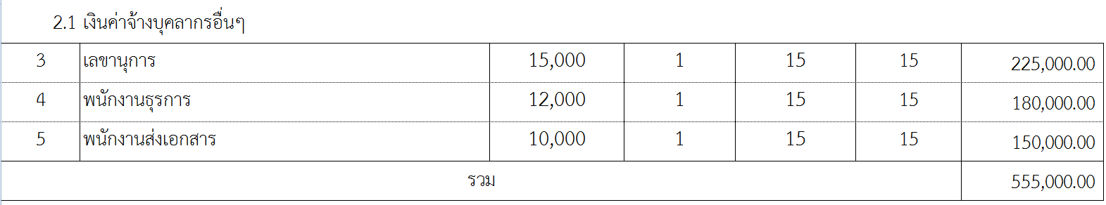
ตย. โครงการ สบ. สะพานข้ามแม่น้ำแม่กลองบนทางหลวง หมายเลข 3643 จ.สมุทรสงคราม
การวางแผน งาน/คน/เงิน เบื้องต้น ในการบริหารโครงการ
Proposal: ข้อเสนอราคาจาก MAN MONTH (2 บ: cot80%&inf20%)
28

Slide 29
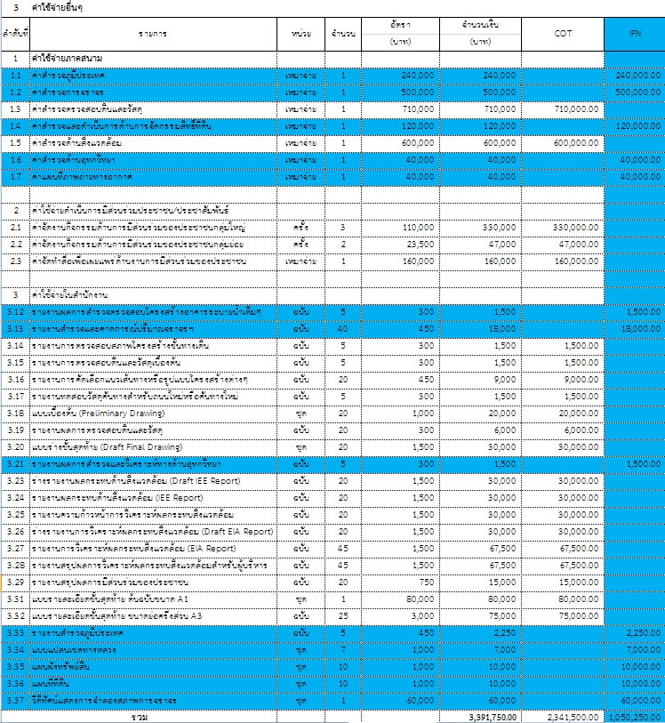
ตย. โครงการ สบ. สะพานข้ามแม่น้ำแม่กลองบนทางหลวง หมายเลข 3643 จ.สมุทรสงคราม
Proposal: ข้อเสนอราคาจาก MAN MONTH (2 บ: cot80%&inf20%)
29

Slide 30
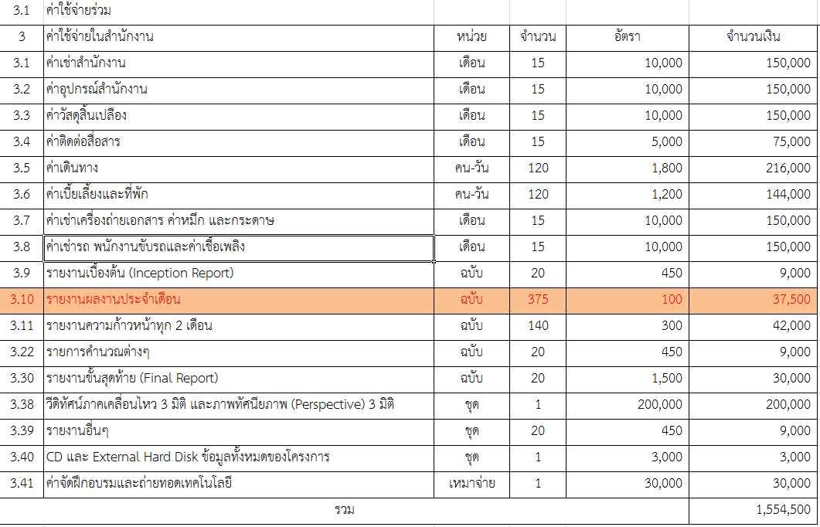
ตย. โครงการ สบ. สะพานข้ามแม่น้ำแม่กลองบนทางหลวง หมายเลข 3643 จ.สมุทรสงคราม
Proposal: ข้อเสนอราคาจาก MAN MONTH (2 บ: cot80%&inf20%)
30

Slide 31
จุดวัดแผนงาน (Mile Stone)
การวางแผน งาน/คน/เงิน เบื้องต้น ในการบริหารโครงการ
วัตถุประสงค์ เพื่อกำหนดวันสำคัญในแผนงาน ในการติดตามความก้าวหน้า โครงการก่อสร้างที่มักพบ คือ งานราชการ มักกำหนดงวดงานต่างๆไว้ โดยอ้างอิงกิจกรรมหรืองานที่ต้องดำเนินการแล้วเสร็จ จึงเบิกเงินงวดดังกล่าวได้ ดังนั้น จึงจำเป็นที่ควรแสดงจุดวัดหรือวันดังกล่าว เพื่อให้เป็นตัวเตือนในการทำงาน และใช้อ้างอิงวันที่ควรแล้วเสร็จในแต่ละงวด
31

Slide 32
ตย สัญญาเลขที่ สบ.4/2562
วันที่ลงนาม : 10 พฤษภาคม 2562
ระยะเวลาดำเนินงาน : 360 วัน
วันสิ้นสุดสัญญา : 4 พฤษภาคม 2563
32

Slide 33
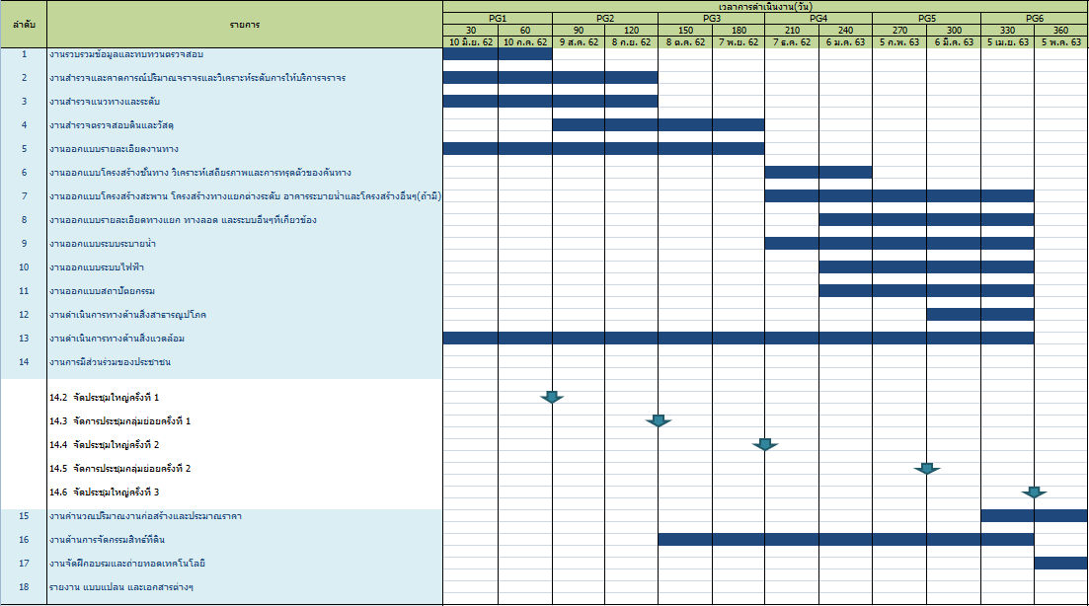
แผนการดำเนินงาน
สำรวจ
ออกแบบ
ดำเนินการควบคู่กับการสำรวจ ออกแบบ

Slide 34
จุดวัดแผนงานแบบร้อยละ (Mile Stone %)
การวางแผน งาน/คน/เงิน เบื้องต้น ในการบริหารโครงการ
ในโครงการจะมีการติดตามโครงการแบบร้อยละตามงวดงาน(งวดเงิน)(แล้วเสร็จ 20%, 40%, 60%, 80%และ 100% )
34

Slide 35
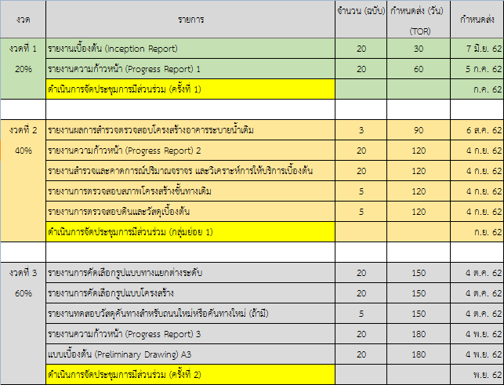
การแบ่งงวดงาน
35

Slide 36
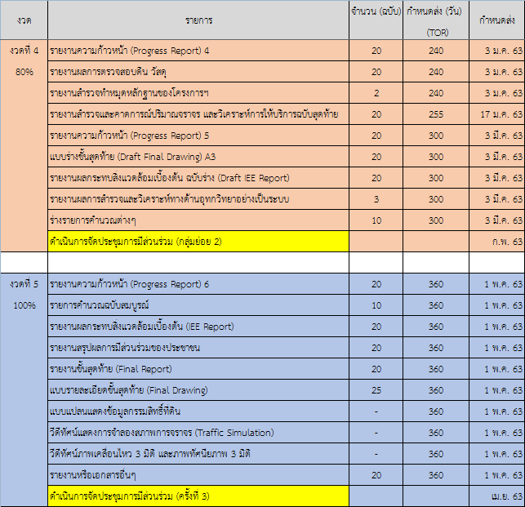
การแบ่งงวดงาน
36

Slide 37
การบันทึกความก้าวหน้า (Tracking)
การวางแผน งาน/คน/เงิน เบื้องต้น ในการบริหารโครงการ
การบันทึกความก้าวหน้าของกิจกรรม ตามหลักให้บันทึก 3 สิ่ง ดังนี้
ปริมาณงานที่ทำได้จริง เพื่อนำไปวิเคราะห์ความล่าช้าในการทำงาน
เวลา ได้แก่วันเริ่ม และ วัน เสร็จ เพื่อวิเคราะห์ผลกระทบกำหนดการโครงการ
ค่าใช้จ่ายจริง เพื่อนำไปวิเคราะห์ผลกระทบต้นทุนโครงการ
37

Slide 38
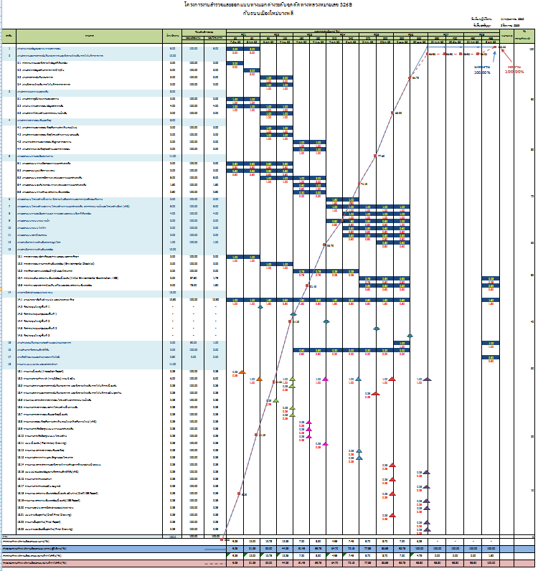
ตย. การควบคุมงานทั้งหมดของโครงการ ใช้ Bar Chart+
S-Curve
บริษัท คอนซัลแทนท์ ออฟ เทคโนโลยี จำกัด
บริษัท อินฟินิตี้ แพลน เมเนจเม้นท์ จำกัด
38

Slide 39
การวัดปริมาณงานที่ทำได้จริง เป็น %
การวางแผน งาน/คน/เงิน เบื้องต้น ในการบริหารโครงการ
นิยาม
หน่วยที่เสร็จ : จำนวนหน่วยที่แล้วเสร็จ / หน่วยทั้งหมด
ตัวอย่าง
- งานสำรวจและคาดการณ์ปริมาณจราจรและวิเคราะห์ระดับการให้บริการ (TOR 4.1) 100 %
งานสำรวจแนวทางและระดับ (TOR 4.2) 100%,
39

Slide 40
ตย . การวัดปริมาณงานที่ทำได้จริง เป็น %
การวางแผน งาน/คน/เงิน เบื้องต้น ในการบริหารโครงการ
เริ่ม/เสร็จ: ให้เริ่มต้นเป็น 0% และ 100% เมื่อเสร็จงาน เปอร์เซ็นต์ขึ้นอยู่กับระยะเวลาของกิจกรรม
ความเห็นของผู้บังคับบัญชา: ใช้วิจารณญาณจากผู้ที่ได้รับอำนาจ
อัตราส่วนค่าใช้จ่าย: ค่าใช้จ่ายที่จ่ายไปจริง/ต้นทุนของงานนั้น
-
40

Slide 41
% ปริมาณงาน (Project % weight)
การวางแผน งาน/คน/เงิน เบื้องต้น ในการบริหารโครงการ
น้ำหนักงานที่แสดงในรูปแบบ % ซึ่งจะมีสูตรดังนี้
%ปริมาณงาน = (ต้นทุนงานที่วางแผน/ต้นทุนโครงการที่วางแผน)x100
- *
41

Slide 42
% ปริมาณงานตามแผน (% Planned)
การวางแผน งาน/คน/เงิน เบื้องต้น ในการบริหารโครงการ
น้ำหนักงานหรือปริมาณงานทางภาพโดยรวมของโครงการที่ควรได้
ณวันที่ประเมิน คิดเป็น %
ซึ่งจะมีสูตรดังนี้
%ปริมาณงานตามแผน = (% น้ำหนักของทุกงานที่ควรทำแล้วรวมกัน)
- *
42

Slide 43
% ปริมาณงานที่ทำได้ (% Earned, %Actual, %Progress)
การวางแผน งาน/คน/เงิน เบื้องต้น ในการบริหารโครงการ
น้ำหนักงานหรือปริมาณงานทางภาพโดยรวมของโครงการทำจริง ณ วันที่ประเมิน คิดเป็น %
ซึ่งจะมีสูตรดังนี้
%ปริมาณงานที่ทำได้ = (% น้ำหนักของทุกงานที่ทำจริงรวมกัน)
- *
43

Slide 44
%แตกต่าง(% Variance)
การวางแผน งาน/คน/เงิน เบื้องต้น ในการบริหารโครงการ
ความแตกต่างระหว่างน้ำหนักงานหรือปริมาณงานทางภาพโดยรวมของโครงการทำจริงกับที่ควรทำได้ ณ วันที่ประเมิน คิดเป็น %
ซึ่งจะมีสูตรดังนี้
%แตกต่าง = (% ปริมาณงานที่ทำได้ - %ปริมาณงานตามแผน)
- *
44

Slide 45
ขอบคุณค่ะ

